Slide 1
MARCO EVANGELISTA NON APOSTOLO
1
Il Cenacolo

Slide 2
Andate in città.
Vi verrà incontro un uomo con una brocca d’acqua: seguitelo.
Là dove entrerà
dite al padrone di casa:
Il Maestro dice:
Dov’è la stanza dove io possa mangiare la Pasqua con i miei discepoli?
Egli vi mostrerà,
al piano superiore,
una grande sala con i tappetti, già pronta;
là preparate per noi .

Slide 3
I due discepoli andarono e,
entrati in città,
trovarono come aveva detto loro
e prepararono per la Pasqua.
Venuta la sera,
Egli giunse con i Dodici.

Slide 4
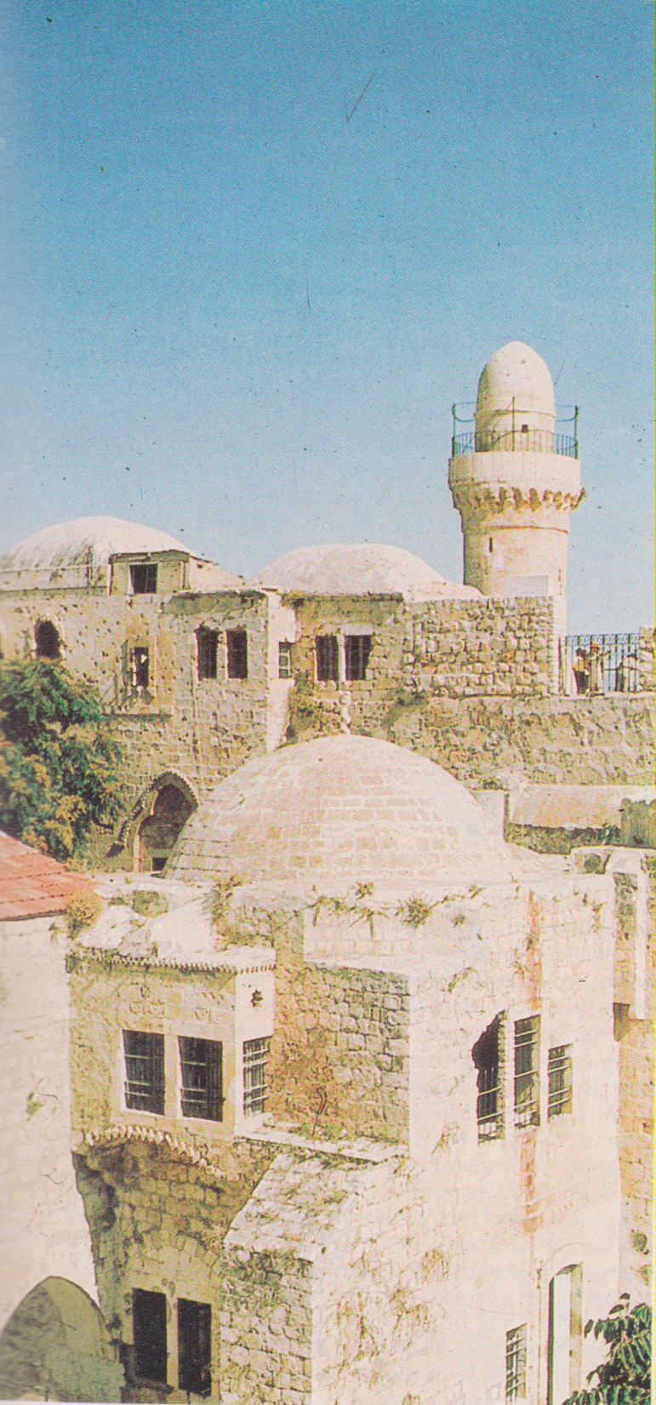
Gerusalemme, Cenacolo

Slide 6
A piano terra si conserva parte del chiostro del convento francescano del XIV secolo. Nella foto si vedono, al primo piano, le tre finestre del Cenacolo

Slide 11
In uno degli archivolti sono visibili i resti della figura di un agnello. .

Slide 12
In uno degli archivolti è visibile il segno del pellicano.

Slide 13
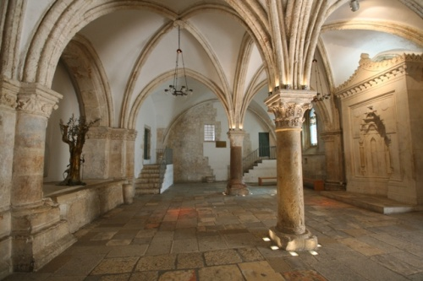
La sala del Cenacolo conserva l'architettura gotica con la quale fu restaurata nel XIV secolo. Nella fotografia, scattata dalla zona dell'entrata, si vedono la costruzione per la preghiera musulmana nel muro di destra, e la scala e la Porta che conducono alla cappella della discesa dello Spirito Santo, sulla parete di fondo.

Slide 14
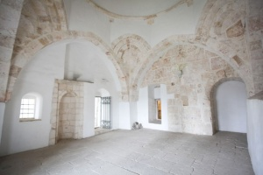
Sala in cui si ricordava la discesa dello Spirito Santo. Si apre poche volte all'anno, per esempio il giorno di Pentecoste

Slide 31
Strada romana a scalini che unisce Gerusalemme con la valle del Cedron.

Slide 32
Valle del Cedron , che separa la città vecchia di Gerusalemme dal monte degli olivi

